Slide 1
Spice simulatie
Berekening van elektronische circuits
Jan Genoe
September 2022

Slide 2
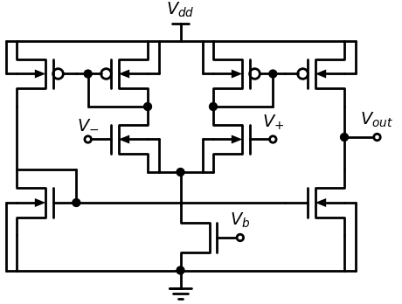
Basisschema van de verschilversterker

Slide 3
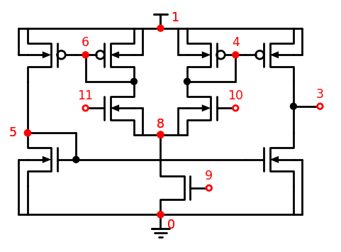
Basisschema van de verschilversterker

Slide 4
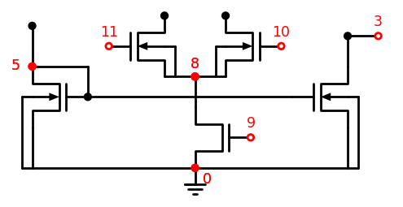
nMOS transistors van de verschilversterker

Slide 5
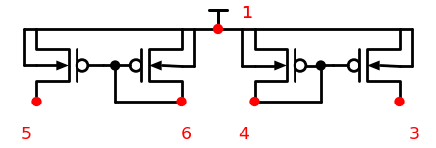
pMOS transistors van de verschilversterker

Slide 6
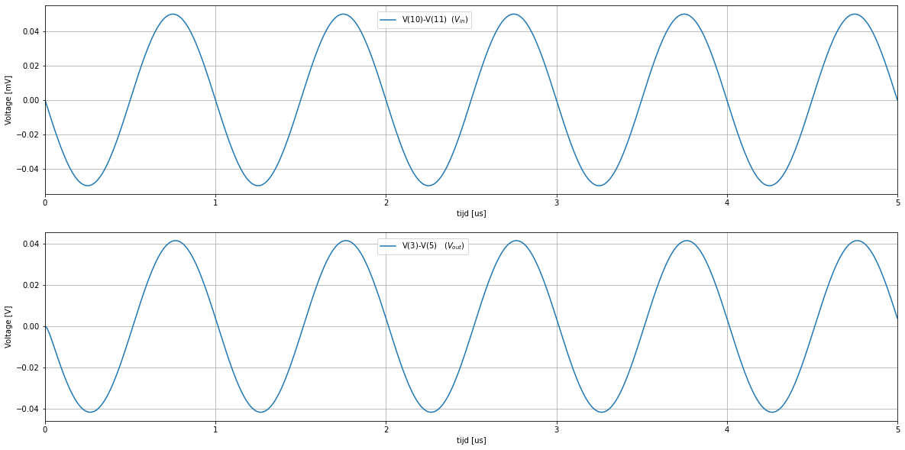
Simulatie

